Slide 1
Лесные биотопы
Крыма

Slide 2
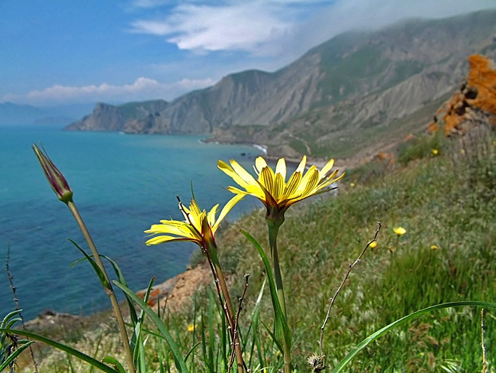
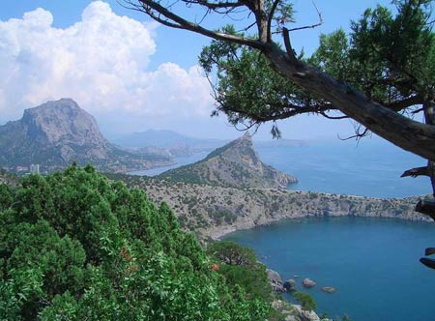
Для представителей лесной экологической группы животных лес обеспечивает оптимальные условия как размножения, так и питания. Лесные биотопы являются господствующими биотопами горной части Крыма и занимают площадь в 2338 км2, то есть около 9% площади полуострова.

Slide 3
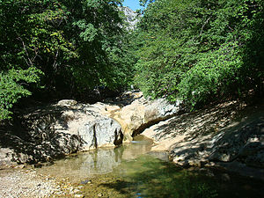
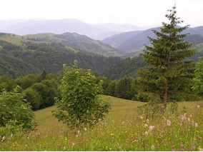
Широколиственные леса занимают в Крыму 91.9% площади лесных биотопов. Общий видовой состав деревьев и кустарников, слагающих широколиственные леса, довольно разнообразен и включает 127 видов. Однако, лишь немногие из них выступают в роли эдификаторов, или, как принято говорить у лесоводов, в качестве основных лесообразующих пород. К ним относятся прежде всего три вида дуба (пушистый, скальный и черешчатый), бук ,осина, ясень и некоторые другие. Все многообразие биотопов широколиственных лесов здесь сведено в четыре основные группы, каждая из которых имеет как чисто внешние, так и более глубокие отличия.

Slide 4
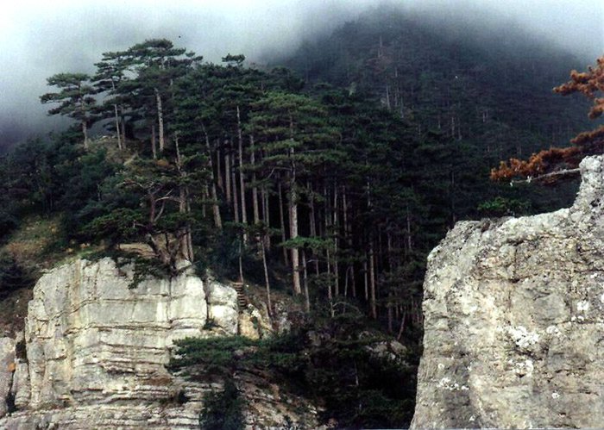
Высокоствольные дубняки. В отличие от сравнительно однообразных буковых лесов, дубовые леса Крыма представлены множеством существенно различающихся вариантов. В то же время дубовые леса вместе со смешанными лесами в которых преобладает дуб, составляют более 75% всей площади лесов Крыма. Отдельными выступами дубняки заметно выдаются в степь, а местами подымаются по склонам гор до высот в 1200-1300 м над уровнем моря.

Slide 5
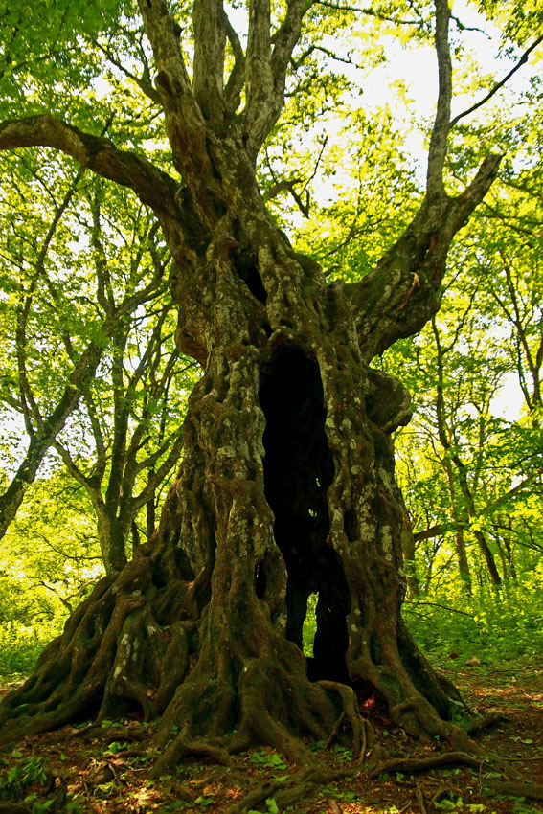
Пояс буковых лесов охватывает в общем верхнюю часть северного склона Главной гряды гор, от 600-700 м над уровнем моря до верхней границы леса, проходящей в наиболее высоких местах пояса на высоте 1300-1350 м над уровнем моря. Местами участки буковых лесов встречаются значительно ниже указанного пояса, на высотах в 350-400 м, а также в верхней части южных склонов Главной гряды. Буковые леса составляют около 1.7% всей лесной площади Крыма.

Slide 6
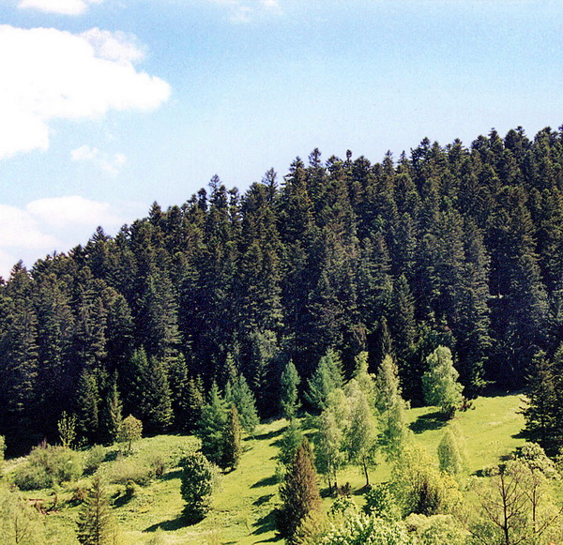
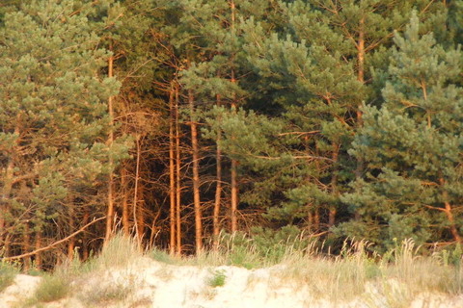
Хвойные леса в горах Крыма распространены значительно меньше лиственных. Общая их площадь в настоящее время составляет примерно 191 км2, или 9.3% всей лесной площади. Причем имеется лишь один довольно крупный массив естественных хвойных лесов, занимающий участок южного склона Главной гряды между Симеизом и Алуштой. Остальные участки хвойных лесов разбросаны почти по всему горно-лесному Крыму. Группа биотопов хвойных лесов, в отличие от лиственных, имеет следующие общие особенности: значительно бoльшую освещенность под пологом даже сомкнутых насаждений, в среднем меньшую влажность почвы и воздуха и ряд трофических и защитных свойств, связанных непосредственно со специфическими чертами основных лесообразующих видов деревьев. В лесах Крыма встречаются три вида сосны и пять видов можжевельников.

Slide 7
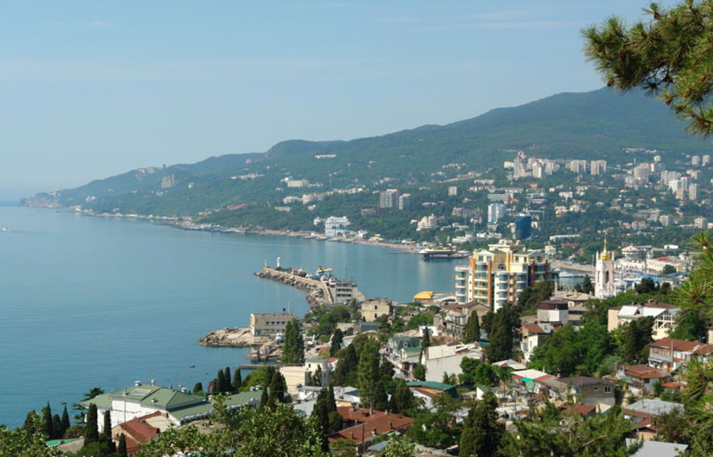
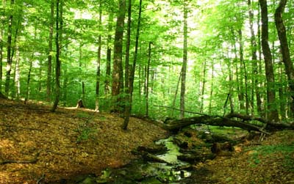
Можжевеловые леса и смешанные леса с преобладанием можжевельника распространены на южном и северном склонах Главного хребта. Общая площадь можжевеловых лесов невелика - около 2% всей лесной площади полуострова. По своему биотопическому характеру можжевеловые леса очень оригинальны и представляют собой, пожалуй, крайний вариант сухих беспологовых лесов. Такие насаждения располагаются, как правило, на сухих каменистых и скалистых склонах, нередко с большой крутизной, и даже на вертикальных обрывах.

Slide 8
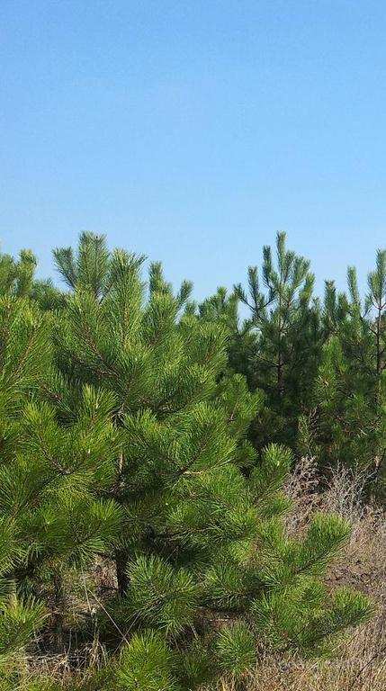
Леса из обыкновенной сосны. В вертикальном отношении естественные биотопы этой группы занимают самую верхнюю часть склонов от 800 до 1300, местами до 1400 м над уровнем моря. На высотах 800-1100 м находится пояс перекрывания ареалов обыкновенной и крымской сосен и нередко встречаются смешанные насаждения двух видов или различные формы чередования их моновидовых участков. Наиболее типичные естественные леса из обыкновенной сосны на южном склоне Главной гряды имеют возраст до 230 лет, при высоте деревьев первого яруса до 21 м и диаметре стволов 60-64 см. Основными сопутствующими породами обыкновенной сосны являются бук, реже граб, клен, липа, ясень, осина.

